Slide 1
Звук и буква «Л»

Slide 2
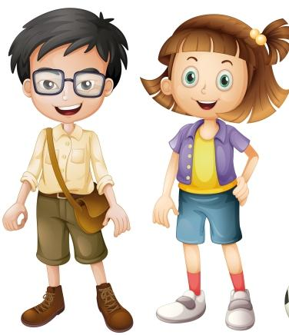
Сегодня к нам на занятие пришли Лёня и Лана. Подскажи, какой первый звук слышится в именах этих детей.
Лёня и Лана
???

Slide 3
Дай характеристику звукам Л и ЛЬ.
В слове Лёня звук ЛЬ -
согласный, звонкий, мягкий

Slide 4
Дай характеристику звукам Л и ЛЬ.
В слове Лана звук Л -
согласный, звонкий, твердый

Slide 5
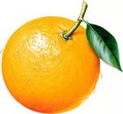
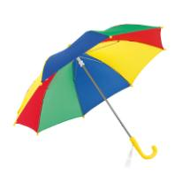
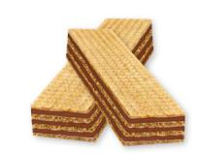
Помоги Лёне собрать вещи в названии
которых есть звук ЛЬ

Slide 6
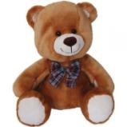
Помоги Лана собрать вещи в названии
которых есть звук Л

Slide 7
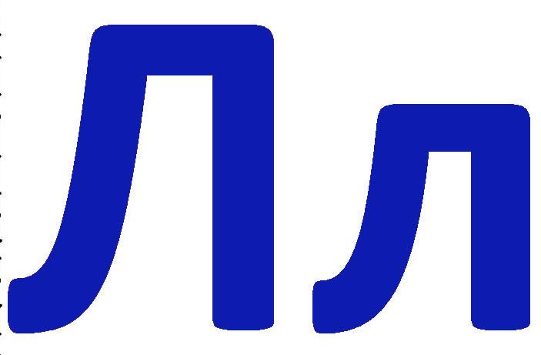
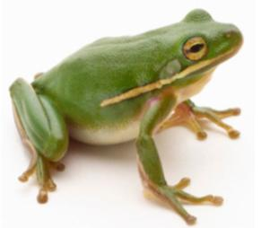
Пофантазируйте, на что похожа буква Л?
На стремянку Л похожа И на крышу дома тоже.

Slide 8
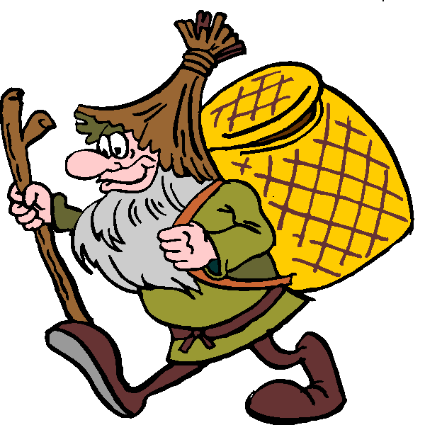
Помоги Лёне и Лане подписать письмо другу, Леший похитил первую букву их имени и унёс в волшебный лес.
,,,
…ёня и …ана
???
Потренируйся в написании буквы

Slide 9
Л
Лёня Лана

Slide 10
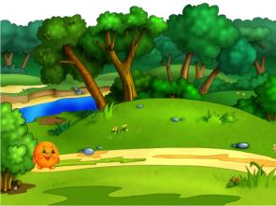
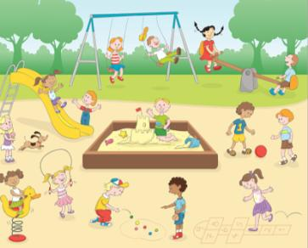
Подскажи, над чем пролетает самолёт?

Slide 11
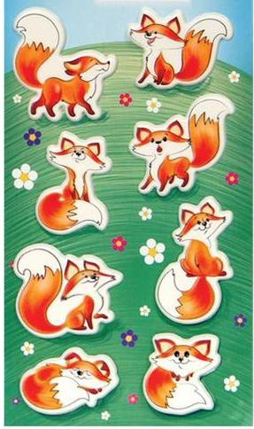
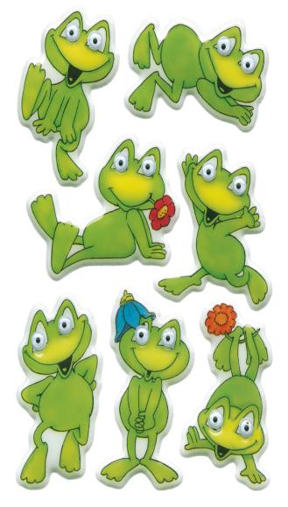
Помоги Лешему сосчитать лисят и лягушат

Slide 12
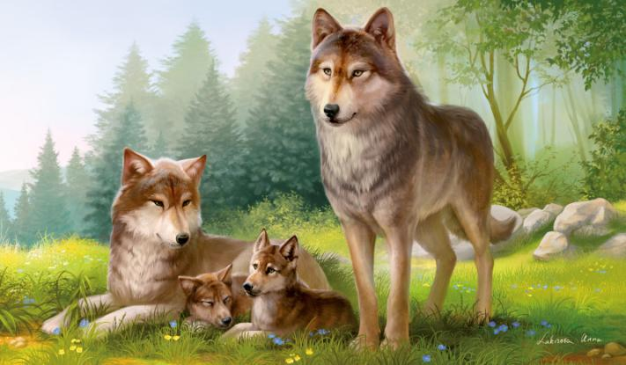
Определите количество слогов в словах:
волк, волчица, волчата. Найдите для слов домики.

Slide 13
Игра «Цветное слово»
Запиши слова ЛАСТИКИ и ЛИСТИКИ не буквами , а звуками.

Slide 14
Игра «Цветное слово»
Проверь, правильно ли ты выполнил задание

Slide 15
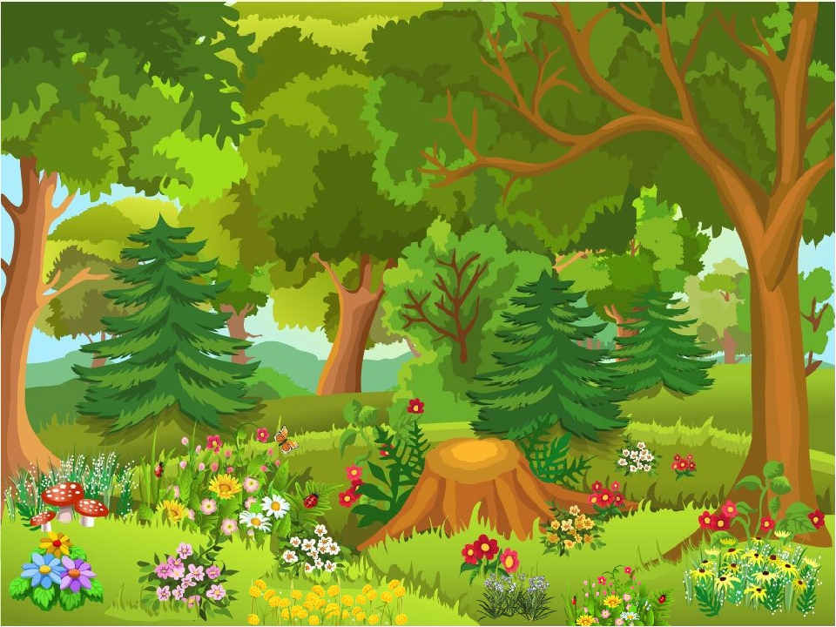
Найдите 10 букв Л в волшебном лесу
Л
Л
Л
Л
Л
Л
Л
Л
Л
Л

Slide 16
Выучи стихотворение
В каких словах ты услышал
звук Л или ЛЬ?
Смотрите в небе самолет,
А в самолете том пилот
Штурвалом ловко управляет
И между облаков летает
Под самолетом то гора,
То лес дремучий, то нора,
То в небо дивится народ,
То зайцы водят хоровод .

